Slide 1



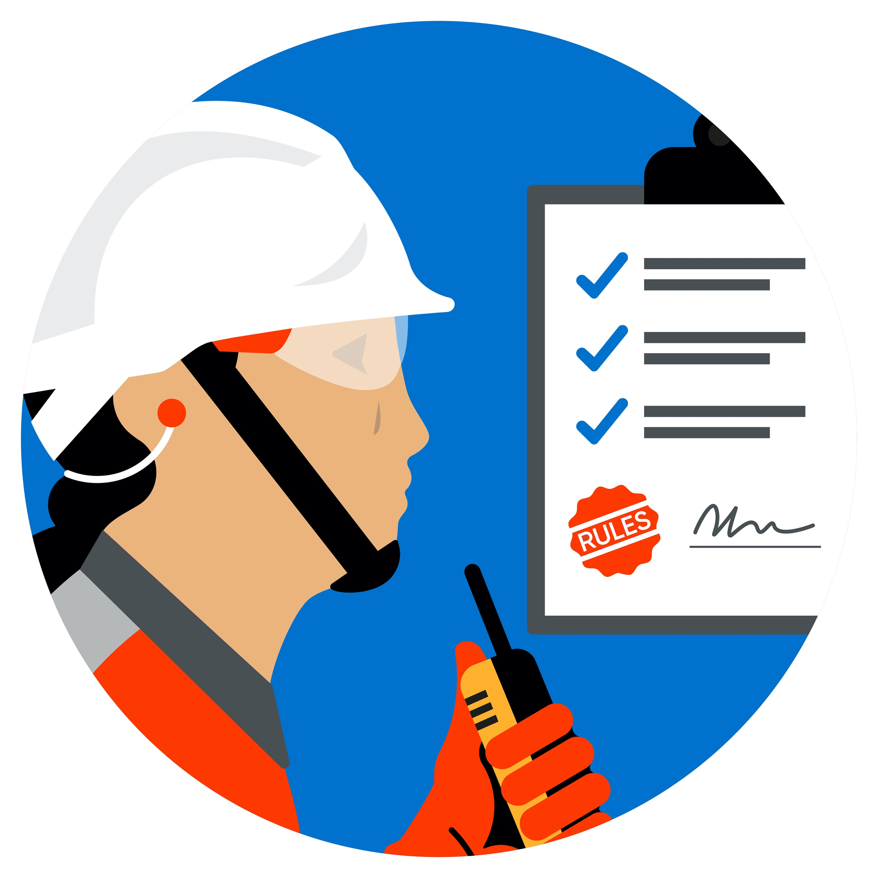


Minute sécurité
La vigie – Un acteur majeur de la prévention des opérations à risque
Le rôle de la vigie = apporter une surveillance dédiée et constante pour prévenir les accidents graves sur les opérations à risque (levage, manœuvres d’engins, travaux en espace confiné, zone sécurisée, etc…).
⚠️ C’est une mission essentielle pour la sécurité de l’opération !
La vigie est une personne désignée, identifiée, compétente et formée, chargée de :
Surveiller une zone ou une opération à risque
Alerter immédiatement en cas de danger
Interrompre l’activité si la sécurité n’est plus garantie (situation ou comportement à risque) → Elle a autorité pour ce faire !
La vigie est la seule personne pouvant observer une opération du début à la fin → Sa vision globale lui permet d’apporter un feed-back objectif à l’équipe sur le déroulement de l’opération.
→ Ce qui a marché, ce qui est à modifier, ce qui n’a pas marché.
    « MUST DO » / « MUST NOT DO » d’une vigie
✅ Maintenir une vigilance continue
✅ Etre entièrement dédiée à sa mission
✅Utiliser une communication claire et comprise de tous
✅ Dire STOP sans hésiter
✅ Maintenir une communication permanente avec les intervenants
❌ Réaliser une autre tâche en parallèle
❌ Quitter son poste sans être remplacée
❌ Utiliser son téléphone ou se laisser distraire
❌ Supposer que “ça va passer”
❌ Hésiter à intervenir en cas de situation ou comportement à risque
Je retiens : La vigie sécurise l’opération. Ses consignes ne se discutent pas : quand la vigie dit STOP, tout le monde s’arrête !
Règle d’Or N°10
Je respecte les règles de santé et sécurité ArcelorMittal France

